Slide 1
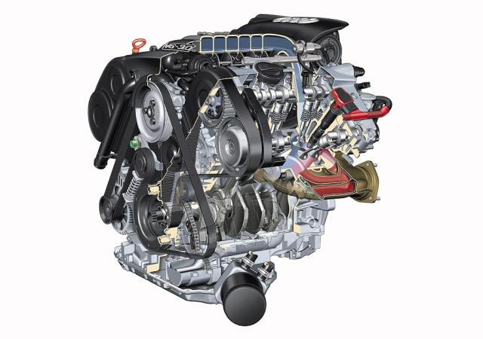
12.4 热机与社会发展

Slide 2
前置知识：
改变内能有哪几种方式及实质

Slide 3
实验现象：
软木塞冲出；管口有“白气”产生。
能量转化：
内能转化为机械能
应用：
热机

Slide 4
1、什么叫热机

Slide 5
热机是指将燃料的化学能转化为内能，再将内能转化为机械能的机器。
蒸汽机、汽轮机、内燃机、燃气轮机、喷气发动机都是热机。

Slide 6
2、汽油机与柴油机

Slide 7
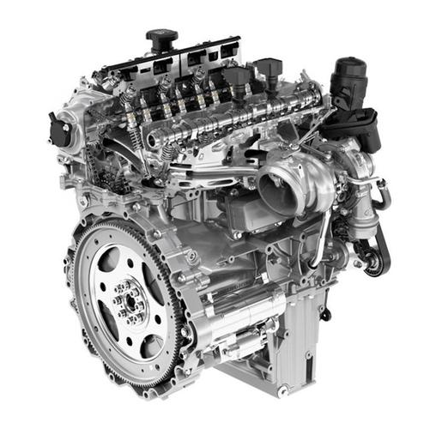
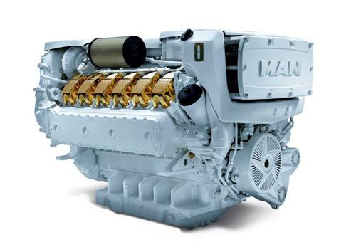
汽油机 柴油机

Slide 8
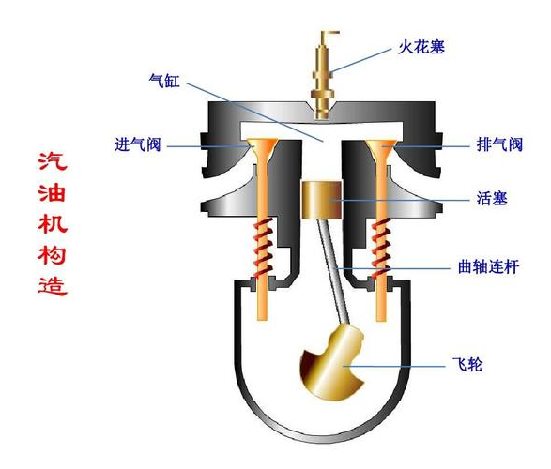

Slide 9
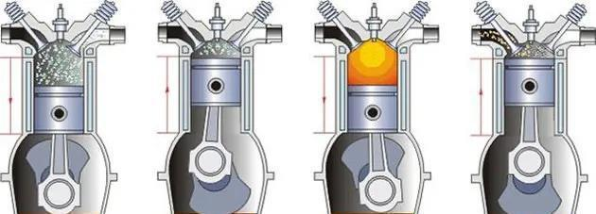
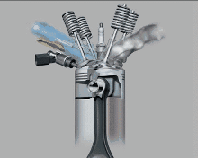
汽油机的工作过程
吸气冲程
压缩冲程
做功冲程
排气冲程

Slide 10
四个冲程
一个工作循环
做功一次
曲轴转2圈
活塞往复2次
能量转化：
压缩冲程
:机械能转化为内能
做功冲程
:内能转化为机械能

Slide 11
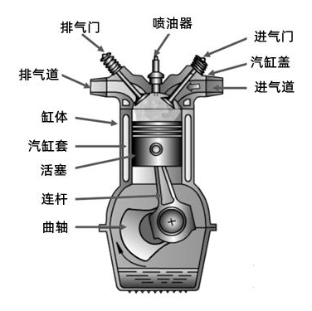

Slide 12
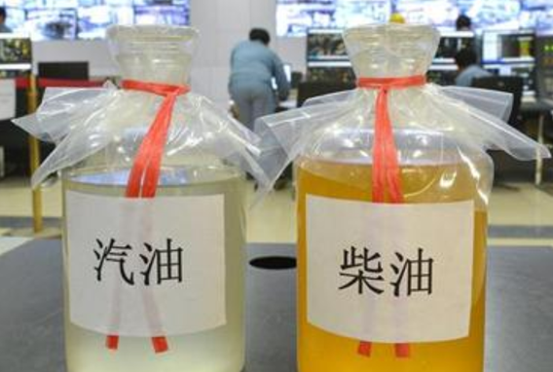
汽油机与柴油机的区别
燃料不同——汽油分子含碳原子10个以下，柴油分子含碳原子10个以上。

Slide 13
柴油——含碳量多：（1）不需要点燃；（2）压燃式，喷油嘴；（3）进气门只进入空气，氧气量多；（4）燃烧剧烈，缸体需承受很大压强；（5）缸体较厚，笨重；（6）放出热量多，产生动力大，适合装在货车上；（7）进入的空气多，油与空气充分接触，燃烧充分；（8）效率高，（9）含碳量高，污染重，（10）燃烧剧烈，噪声大。

Slide 14
汽油——含碳量少：（1）需要点燃；（2）点燃式，需要火花塞；（3）进气门进的是油与气的混合气，氧气量少；（4）燃烧不剧烈，产生的压强小；（5）缸体较薄，不笨重；（6）产生的动力小，适装在小车上；（7）进入的空气少，油与空气接触不充分；（8）效率低；（9）含碳量少，污染少；（10）燃烧不剧烈，噪声小。

Slide 15
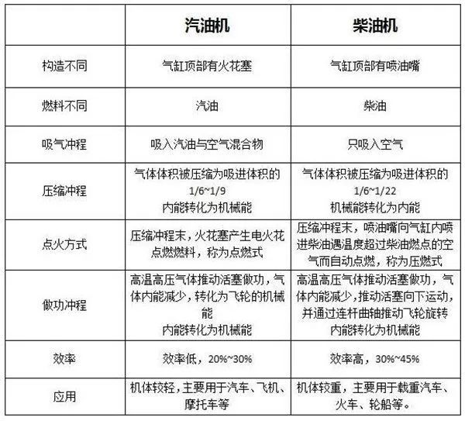

Slide 16
课堂过招
1、一台四冲程内燃机的飞轮转速为1800 rad／min，它１s完成______个冲程，做了_____次功。

Slide 17
课堂过招
2、根据汽油机和柴油机的区别，下列说法正确的是（ ）
Ａ.汽油机汽缸顶部有一个火花塞，柴油机汽缸顶部是一个喷油嘴
Ｂ.汽油机吸入的是空气，柴油机吸入的是空气和柴油的混合物
Ｃ.吸气冲程是内能转化为机械能
Ｄ.压缩冲程是内能转化为机械能

Slide 18
课堂过招
3、单缸四冲程内燃机工作时，依靠飞轮惯性来完成的是（ ）
A、只有吸气和压缩两个冲程
B、只有压缩和排气两个冲程
C、只有排气和吸气两个冲程
D、有吸气、压缩和排气三个冲程

Slide 19
3、热机效率

Slide 20
热机的效率
热机做有用功与燃料完全燃烧放出的热量之比叫做热机的效率。

Slide 21
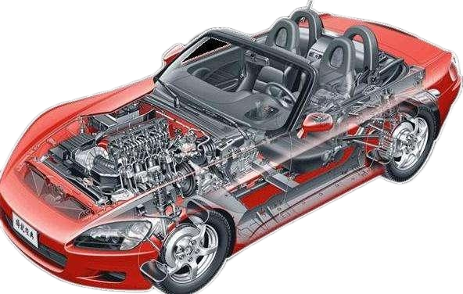
W_{有用}=P_{输出}t=F_{牵引力}×s
Q_{放}=q×m

Slide 22
热机效率为什么较低？
（1）燃料燃烧不充分；
（2）存在热的散失；
（3）零件之间有摩擦。

Slide 23
热机会造成哪些污染：
（1）大气污染
（2）噪声污染
（3）热污染
使用电动车，好处是：减小了污染，提高了效率

Slide 24
课堂过招
4、一辆汽车匀速行驶10.0km，用时8min，发动机的输出功率是63KW，消耗的汽油为0.3L，求此汽车发动机的效率是多少？（ρ_{汽油}=0.8×10³kg/m³，q_{汽油}=3.15×10³J/kg)

Slide 25
学习，永远不晚。

